Slide 1
Ergonomie
Ausrichtung und Anordnung des PC-Arbeitsplatzes
Florian, Daria, Stefan

Slide 2
Ergonomie
Ausrichtung und Anordnung des PC-Arbeitsplatzes
Warum ist die korrekte Ausrichtung wichtig?
Elemente des ergonomischen Arbeitsplatzes
Wie sieht ein richtig angeordneter Arbeitsplatz aus?

Slide 3
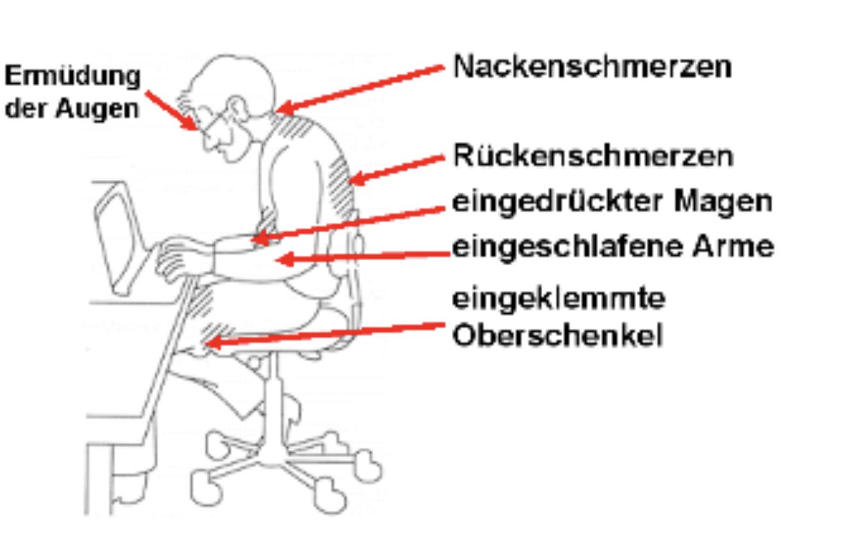
ACHTUNG!
Ein falsch eingerichteter oder ausgerichteter Arbeitsplatz kann eine Gefahr für die Gesundheit darstellen!

Slide 4
Monitor senkrecht zu Fensterfronten
Reflexionen und Blendungen vermeiden
Ausreichender Sehabstand (50-65cm)
Tischhöhe mind. 74 +- 2cm
Sitzhaltung häufig wechseln
Armlehnen zur Entlastung der Schulter- und Nackenmuskulatur
Große Arbeitsflächen
Mind. 1,5m freie Bewegungsfläche
Störende Geräusche meiden (max. 55dB(A) )

